Slide 1
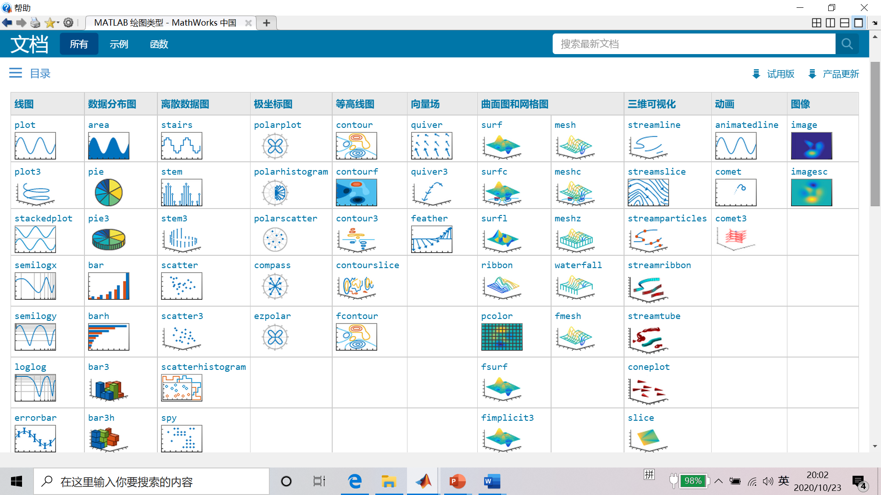
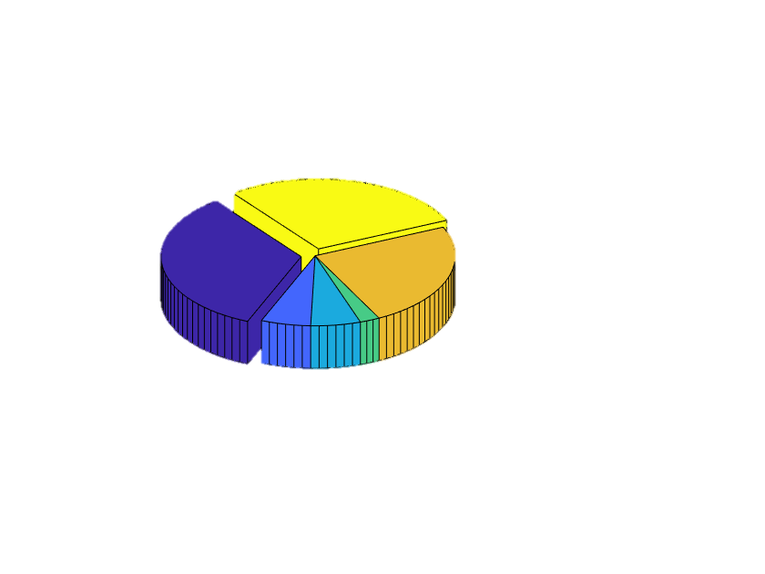
§3.4 数据统计分析图——常见绘图命令
1.
2.
3.
面积图
阶梯图
极坐标图
饼图
杆图
散点图
条形图
2025/3/20

Slide 2
22. 数据统计分析图——常见绘图命令
William Playfair，苏格兰工程师和政治经济学家，他发明了折线图、面积图、条形图、饼图等，是图形化统计方法的创始人。
同一组数据(x,y)可用不同方式可视化，如折线图、散点图、面积图、条形图、针状图和阶梯图
折线图：相邻两点标记符连接成线
散点图： 数据点无需连线
面积图：颜色填曲线和x轴间区域
条形图：宽度相同的条形高度表示数据
针状图： (杆图)数据用火柴杆高度表示
阶梯图：水平线和垂直线连接两数据点
常见数据统计绘图命令
简化形式
完整形式
plot(x,y)
句柄h=plot(坐标区ax,x,y,key=value)
scatter(x,y)
句柄h=scatter(坐标区ax,x,y,key=value)
area(x,y)
句柄h=area(坐标区ax,x,y,key=value)
bar(x,y)
句柄h=bar(坐标区ax,x,y,key=value)
stem(x,y)
句柄h=stem(坐标区ax,x,y,key=value)
stairs(x,y)
句柄h=stairs(坐标区ax,x,y,key=value)
操作和plot一样
句柄h,坐标区ax和属性名Key和属性值Value可以缺省

Slide 3
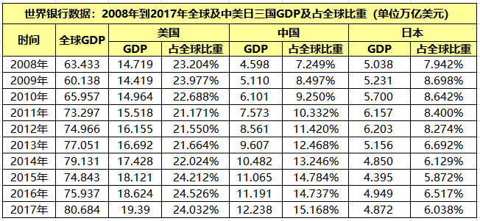
§3.4 数据统计分析图——常见绘图命令案例
例1
绘制2008年-2017年中国GDP的散点图、折线图、面积图、条形图、杆图和阶梯图
t=2008:2017;#生成时间的向量
g=[4.598,5.110,6.101,7.573,8.561,9.607,10.482,11.065,11.191,12.238];
subplot(3, 2, 1);
scatter(t, g, markerfacecolor="r");title("散点图");
subplot(3, 2, 2);
stem(t, g, markerfacecolor="b");title("杆图");
subplot(3, 1, 2) #在第2行1整列画一图（占2个位置）
plot(t, g, "-*c")
hold("on")#叠加图
stairs(t, g, color="r")
xlabel("时间,年"); ylabel("GDP,亿元");
subplot(3, 2, 5);
area(t, g, color="g");title("面积图");
subplot(3, 2, 6);
bar(t, g, color="y");title("条形图");
tightlayout(); #紧凑布局防止题目和曲线重叠
Notes:
t = 2008:2017;#生成时间的行向量
g = [4.598, 5.110, 6.101, 7.573, 8.561, 9.607, 10.482, 11.065, 11.191, 12.238];
plt_update();#更新

Slide 4
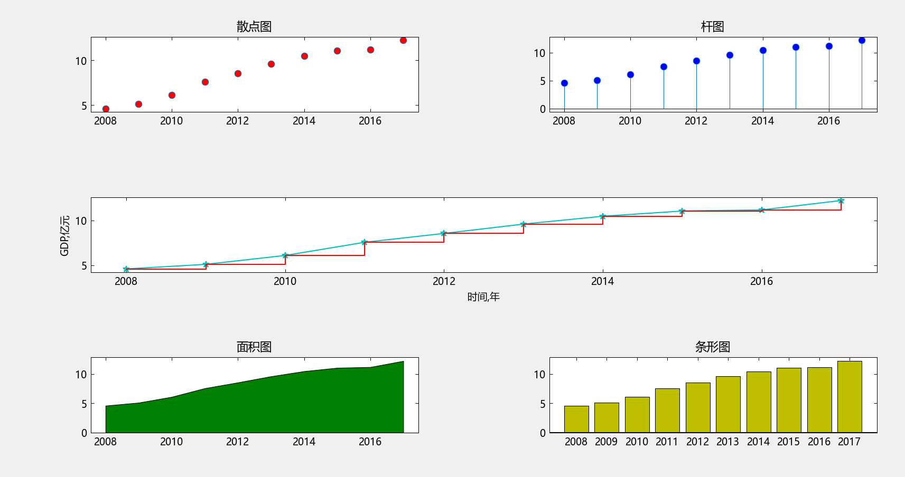
§3.4 数据统计分析图——常见绘图命令案例
例1
绘制2008年-2017年中国GDP散点图、折线图、面积图、条形图、杆图和阶梯图
条形序列

Slide 5
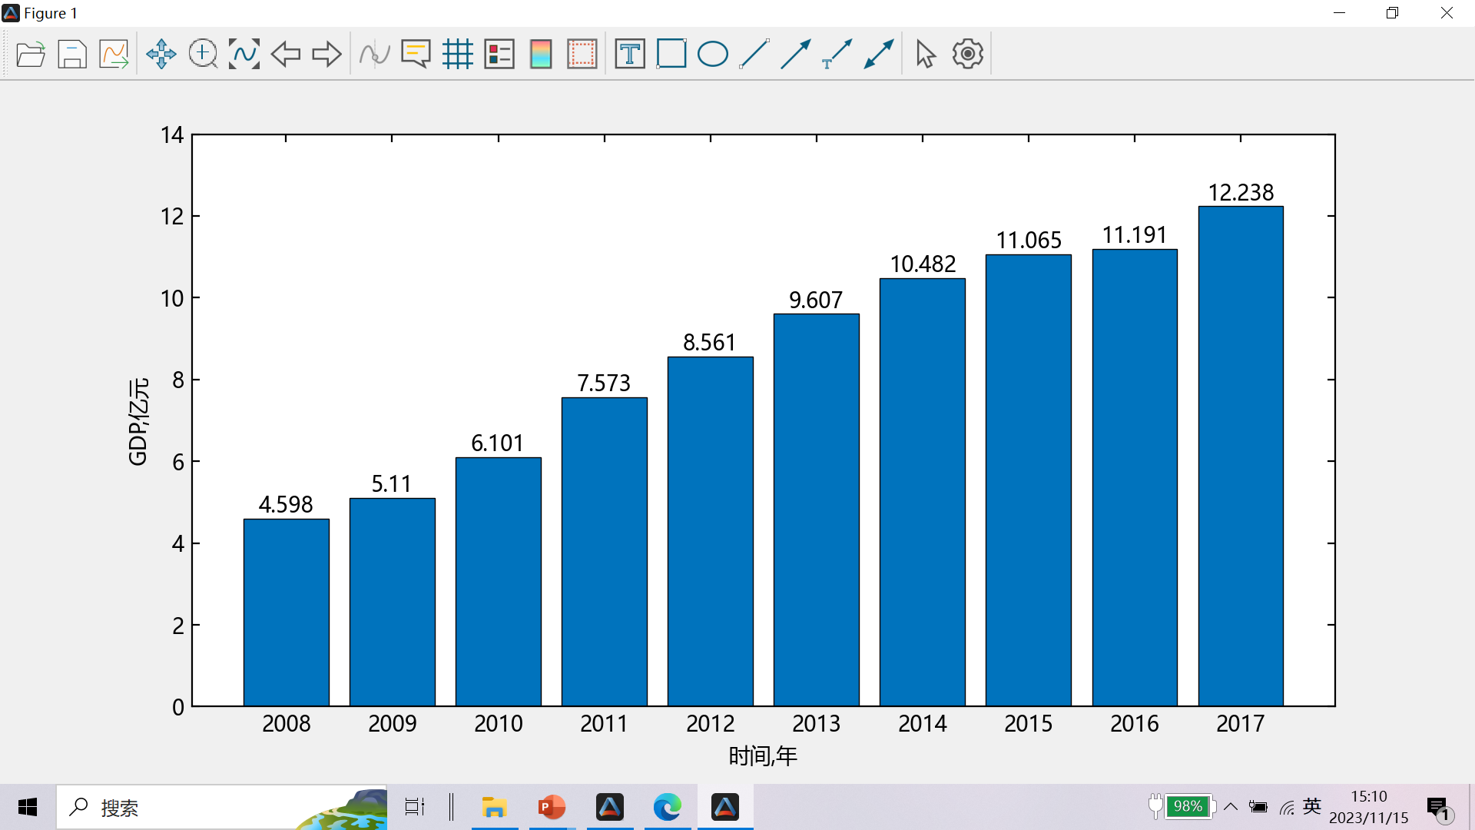
§3.4 数据统计分析图——bar绘制y为向量的条形图
条形图调用格式
bar(x,y,key=value)
或
句柄h=bar(坐标区ax,x,y,key=value)
相同长度的向量x和y分别为x和y轴数据
在每个x指定位置绘制相应高度为y的条形
句柄h、坐标区ax和属性对组参数 key=value与plot操作相似，可省略
主要属性对组参数key=value：
bar(x,y,text=yval,width=value)
标注文本：text = yval，条形序列顶端上方显示y值yval
条形宽度：width=value, 条形宽度占条形和空白空间之和的百分比，默认0.8
Notes:
在条形序列的末端上方显示值
bar(t,g,text=g) #显示文本的条形图
bar(t,g,text=g,width=0.5) #显示文本的条形图

Slide 6
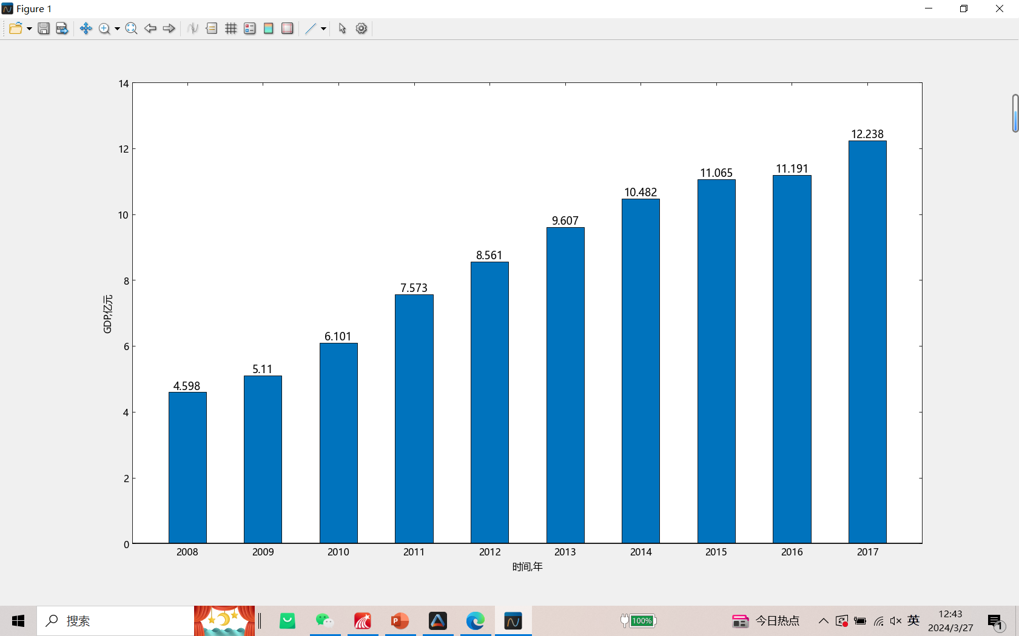
§3.4 数据统计分析图——bar绘制y为向量的条形图
课堂练习3
绘制2008年-2017年10年中国GDP条形图，设置条形宽度和顶端GDP值
#生成时间的行向量
t=2008:2017;
g=[4.598,5.110,6.101,7.573,8.561,9.607,10.482,11.065,11.191,12.238];
bar(t,g,text=g,width=0.5)
ylim([0,14]) #调整y轴
xlabel("时间,年");
ylabel("GDP,亿元");
bar(x,y,text=yval,width=value)
2025/3/20
Notes:
t=2008:2017;#生成时间的向量
g=[4.598,5.110,6.101,7.573,8.561,9.607,10.482,11.065,11.191,12.238];
bar(t,g,text=g,width=0.5)

Slide 7
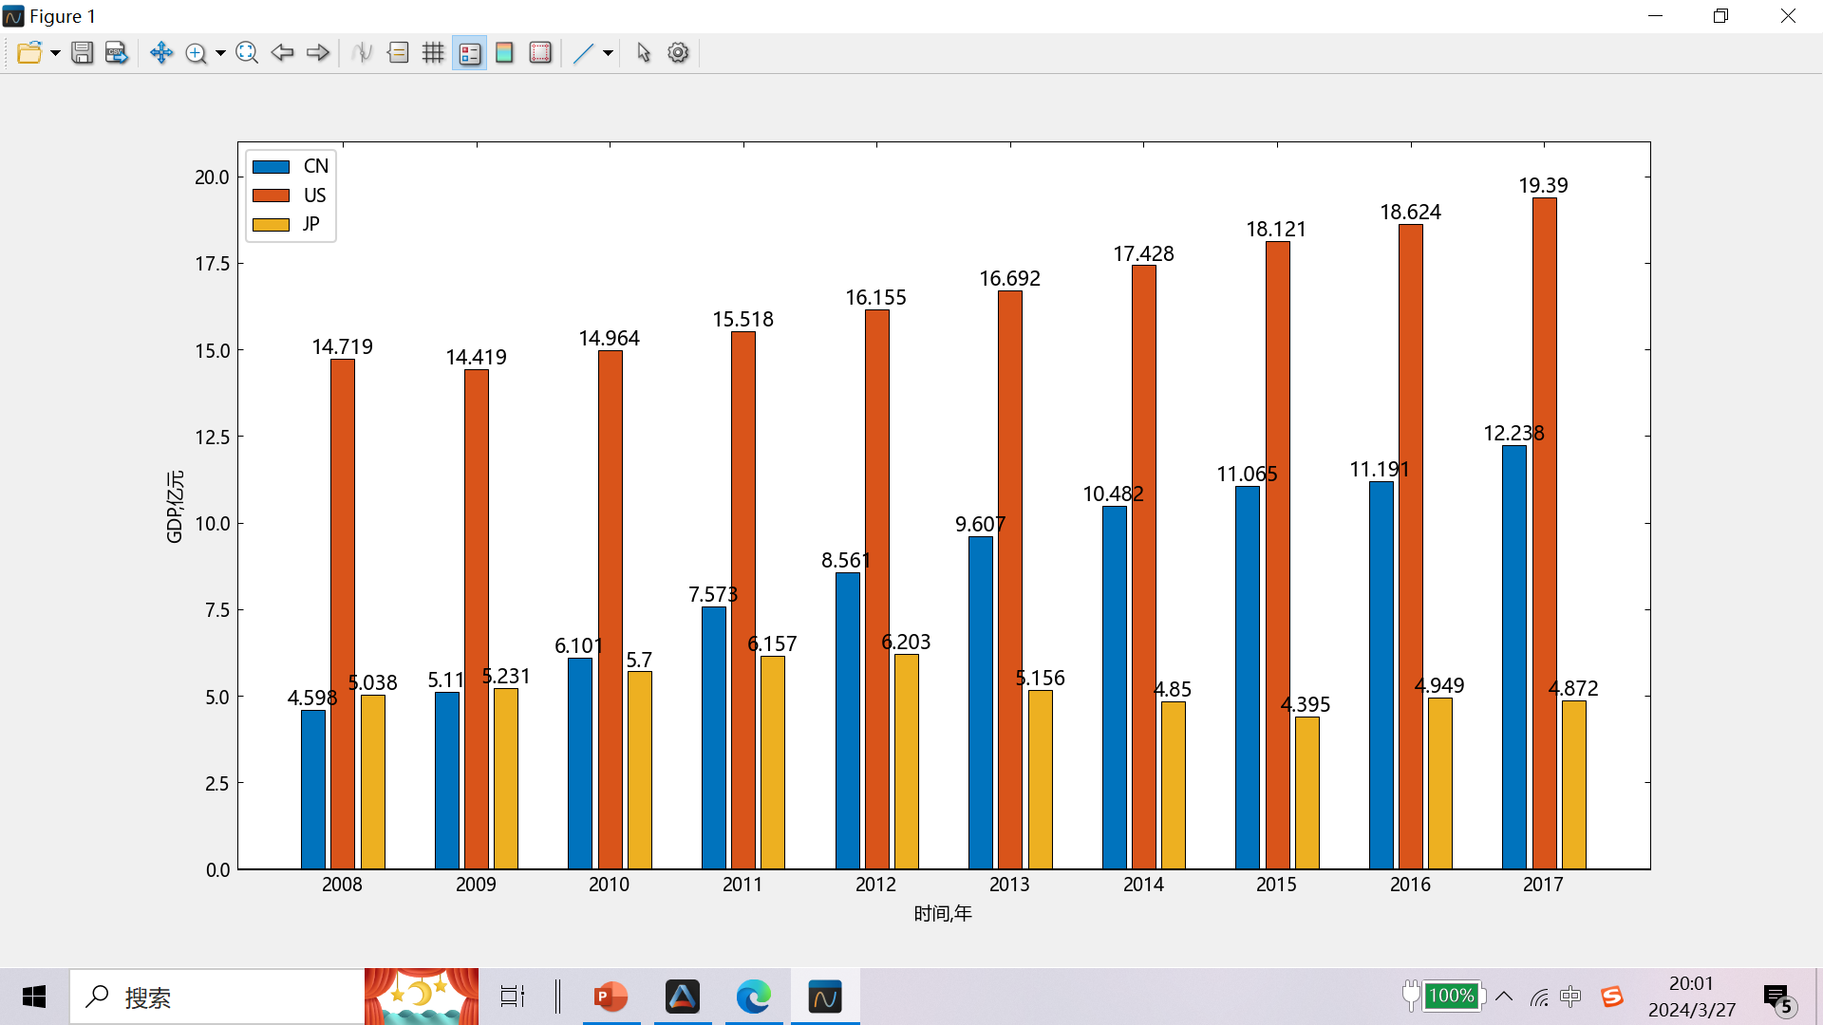
§3.4 数据统计分析图——bar绘制y为矩阵的条形组图
条形图调用格式
bar(x,y,key=value)
或
条形图句柄h=bar(坐标区ax,x,y,key=value)
时间x
Gdp-CN
Gdp-US
Gdp-JP
例3
2008到2017年中美日三国10年GDP
3个条形序列
和plot绘制矩阵一样
向量x为10个元素构成x（10）
矩阵y (3行*10列) 或（10行*3列）
绘制的条形序列个数为3
Notes:
将各条形的宽度设置为各条形可用总空间的

Slide 8
§3.4 数据统计分析图——bar绘制y为矩阵的条形组图代码
例3
t=2008:2017;#时间列向量
#3*10的gdp矩阵
gdp=[4.598 5.110 6.101 7.573 8.561 9.607 10.482 11.065 11.191 12.238;
14.719 14.419 14.964 15.518 16.155 16.692 17.428 18.121 18.624 19.39;
5.038 5.231 5.700 6.157 6.203 5.156 4.850 4.395 4.949 4.872]
#bar(t,gdp) #bar(t,gdp,text=gdp)无法执行顶端标注
#画2008-2017各国GDP的条形组图
gdpt=gdp' #转置
bar(t,gdpt,text=gdpt)
#调整y轴
ylim([0, 21])
#坐标轴标签
xlabel("时间,年");
ylabel("GDP,亿元");
#三个国家GDP图例
legend(["CN","US","JP"])
组样式属性对组参数：style=“grouped”, 即分组样式，默认
注意
向量x元素个数等于矩阵y行数m或列数n
US\CN\JP三个条形构成条形组，即分组样式

Slide 9
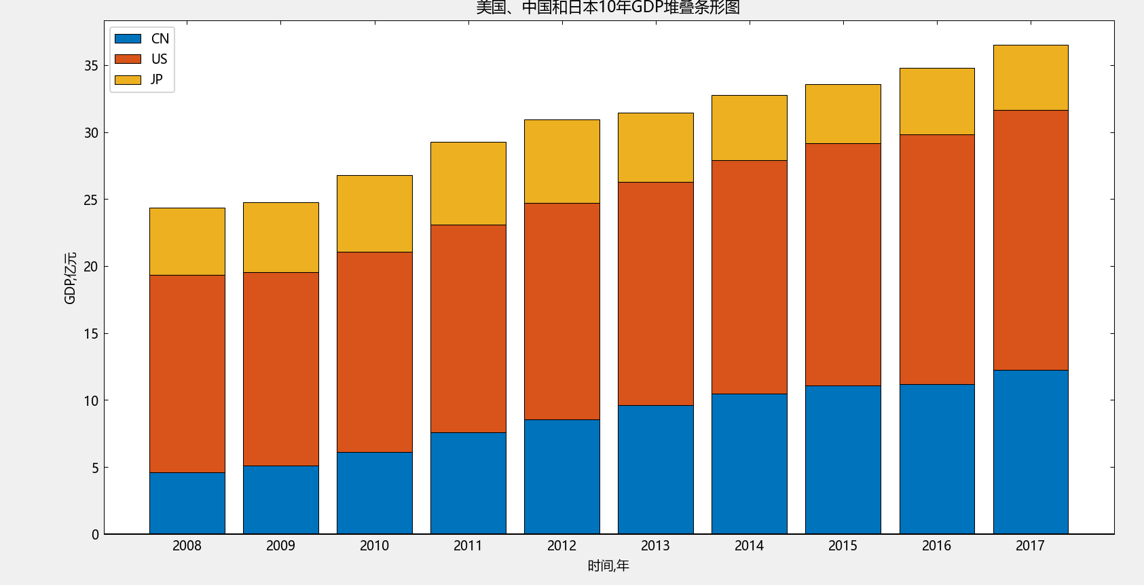
§3.4 数据统计分析图——bar绘制y矩阵堆叠条形图
例4
组样式是常见条形图属性之一，style值为分组“grouped”(默认）和堆叠“stacked”
t=2008:2017;#生成时间的列向量
gdp=[4.598 5.110 6.101 7.573 8.561 9.607 10.482 11.065 11.191 12.238;
14.719 14.419 14.964 15.518 16.155 16.692 17.428 18.121 18.624 19.39;
5.038 5.231 5.700 6.157 6.203 5.156 4.850 4.395 4.949 4.872]'; #转置
julia> gdp #10*3列的矩阵
10×3 adjoint(::Matrix{Float64}) with eltype Float64:
4.598 14.719 5.038
5.11 14.419 5.231
6.101 14.964 5.7
7.573 15.518 6.157
8.561 16.155 6.203
9.607 16.692 5.156
10.482 17.428 4.85
11.065 18.121 4.395
11.191 18.624 4.949
12.238 19.39 4.872
堆叠为矩阵每一行元素之和作为条形的高度;
堆叠图可以显示各部区域占总区域相对量，更好表征总体和个体关系

Slide 10
§3.4 数据统计分析图——bar绘制y矩阵堆叠条形图代码
例4
2008到2017年中美日三国10年GDP的堆叠条形图
t=2008:2017;#生成时间的列向量
gdp=[4.598 5.110 6.101 7.573 8.561 9.607 10.482 11.065 11.191 12.238;
14.719 14.419 14.964 15.518 16.155 16.692 17.428 18.121 18.624 19.39;
5.038 5.231 5.700 6.157 6.203 5.156 4.850 4.395 4.949 4.872]'; #转置
bar(t,gdp,style="stacked")
title("美国、中国和日本10年GDP堆叠条形图")
xlabel("时间,年");ylabel("GDP,亿元");
legend(["CN", "US", "JP"])

Slide 11
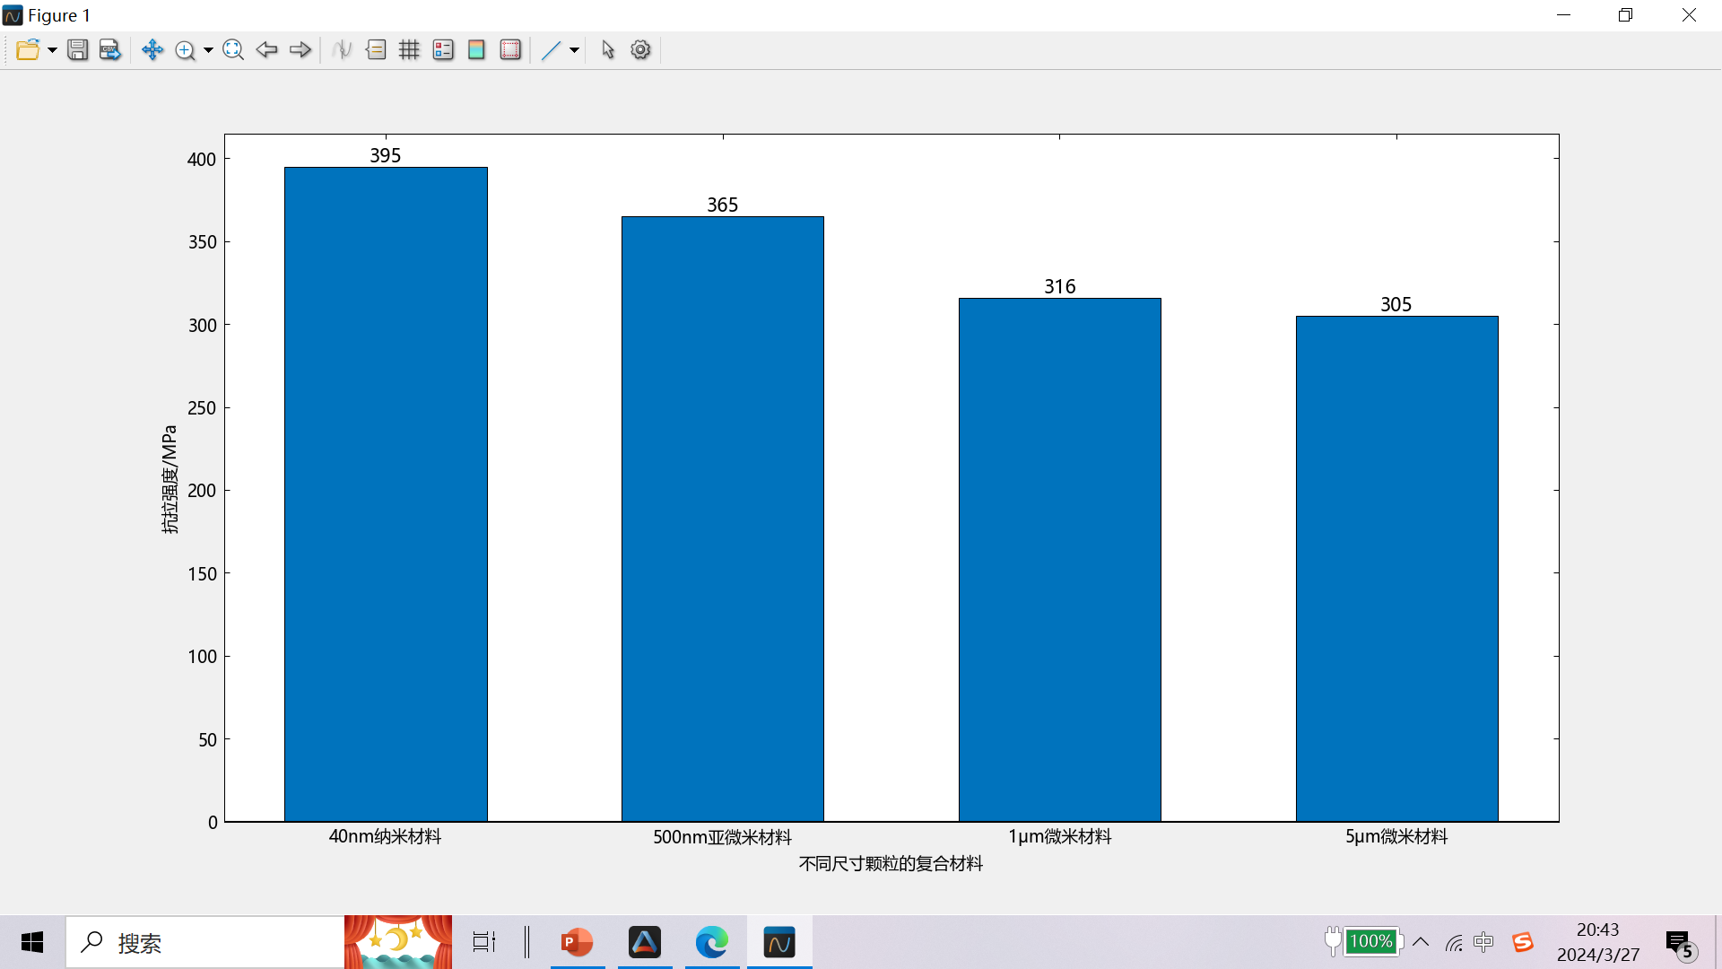
§3.4 数据统计分析图——bar绘制x为分类数组的条形图
例5
条形图常用于实验数据较少的绘图，特别需要数据对比情况
bar(x,y,key=value)
x为类型变量时，x要用字符串数组，属性可省略
不同颗粒尺寸的SiCp/Al复合材料抗拉强度(MPa),绘制条形图
SiC_{p} | 40nm纳米级 | 500nm亚微米级 | 1μm微米级 | 5μm微米级
强度σ_{b}(MPa) | 395 | 365 | 316 | 305
c=[“40nm”, “500nm”,“1um”, “5um”] #材料类型
s=[395 365 316 305;zeros(1,4)]'; #强度
b1=bar(c,s); #条形图
xlabel("颗粒尺寸")
ylabel("抗拉强度/MPa")
Notes:
X 指定为分类数组。bar 函数使用经过排序的类别列表，因此条形的显示顺序可能与您预期的有所不同。

Slide 12
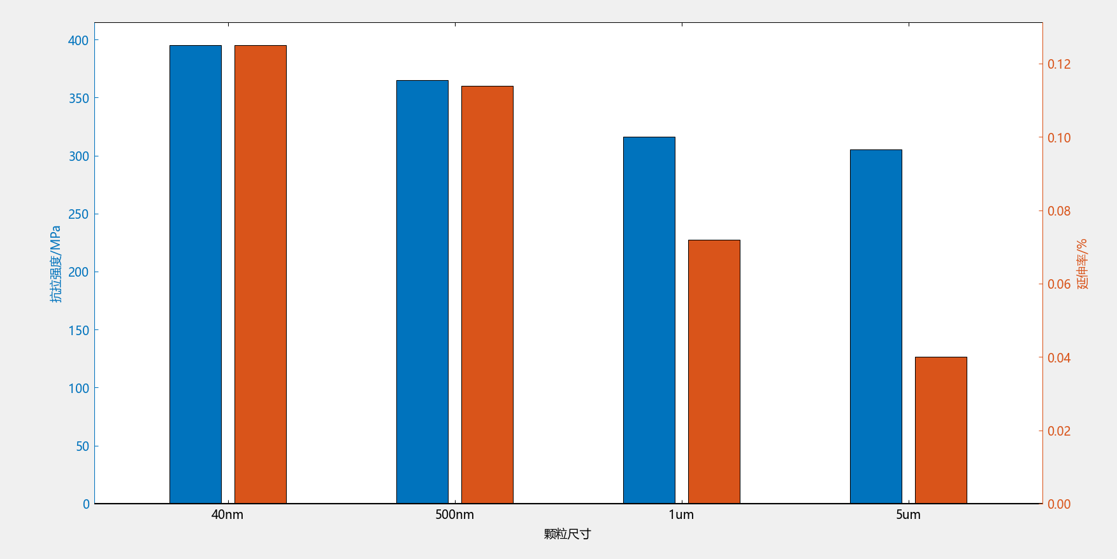
§3.4 数据统计分析图——bar绘制x为分类数组的条形图
不同颗粒尺寸复合材料强度和延伸率不同量纲的性能，绘制不同颗粒的强度和延伸率的条形图
SiC_{p} | 40纳米 |  | 500纳米 |  | 1微米 |  | 5微米
强度σ_{b}(MPa) | 395 |  | 365 |  | 316 |  | 305
延伸率δ(%) | 12.5 |  | 11.4 |  | 7.2 |  | 4.0
c=["40nm", "500nm","1um", "5um"]
xlabel("颗粒尺寸")
yyaxis("left") #激活y左轴
z=zeros(1,4); #设置大小一样的零的行向量
s=[395 365 316 305;zeros(1,4)]'; #强度
b1=bar(c,s); #条形图
ylabel("抗拉强度/MPa")
yyaxis("right") #激活y右轴
ee=[zeros(1,4);0.125 0.114 0.072 0.04]' ; #延伸率
bar(c,ee); #条形图
ylabel("延伸率/%")

Slide 13
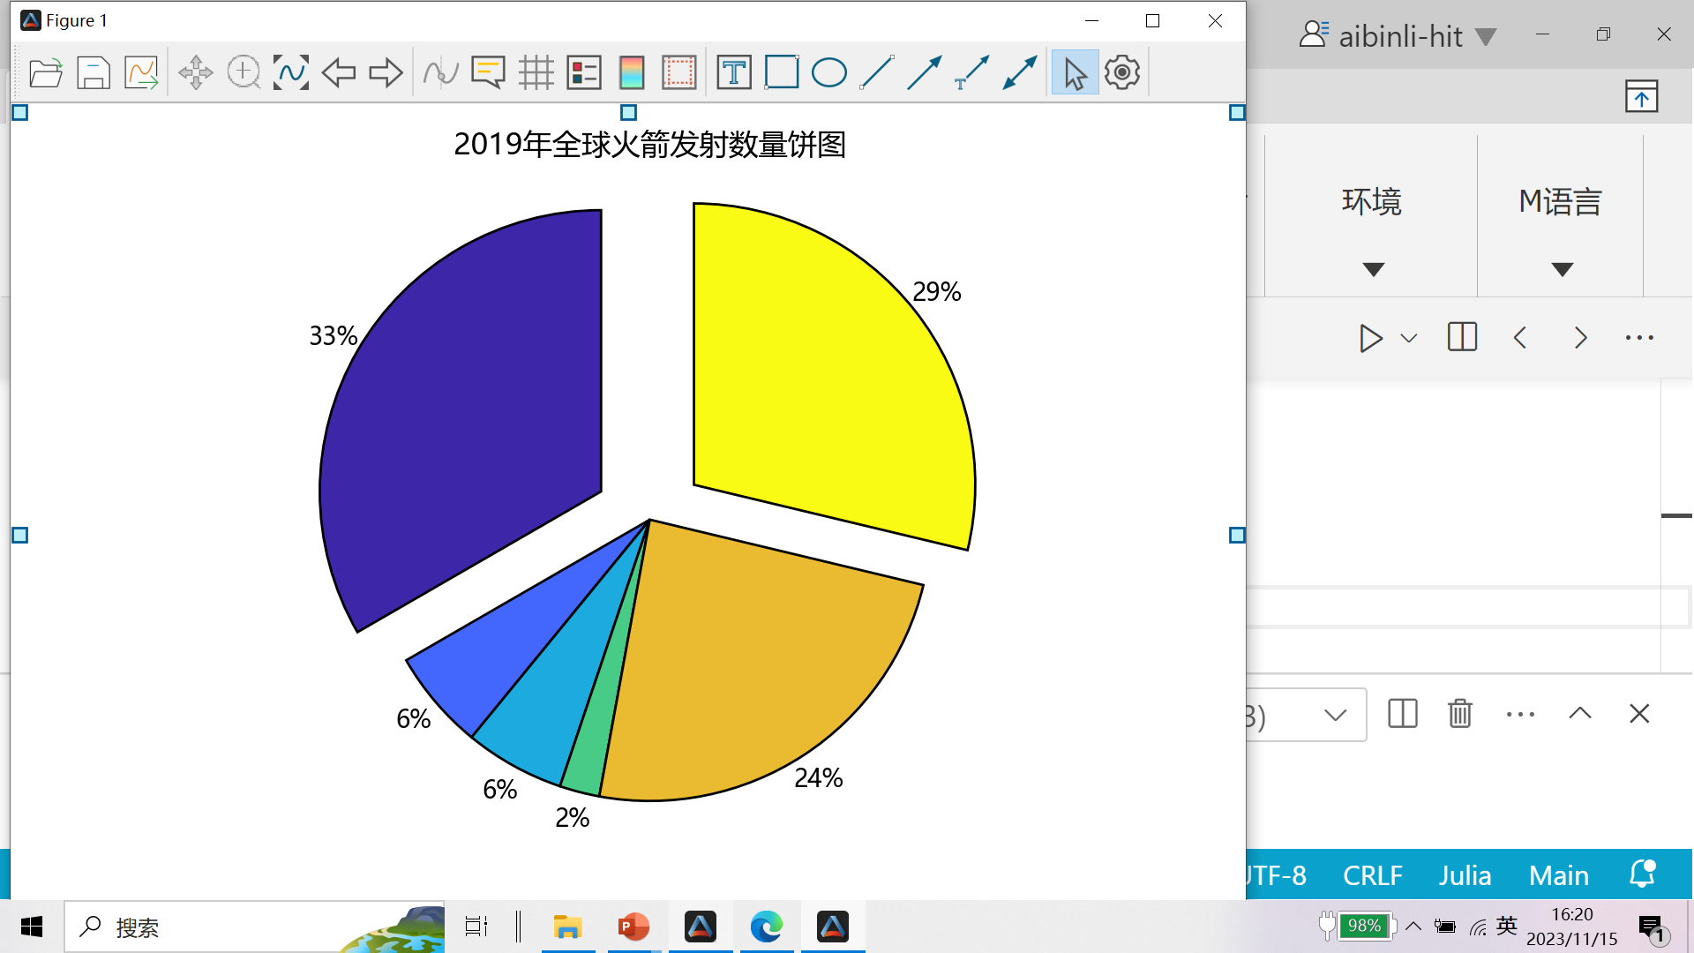
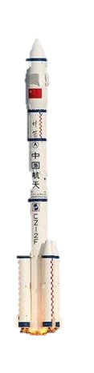
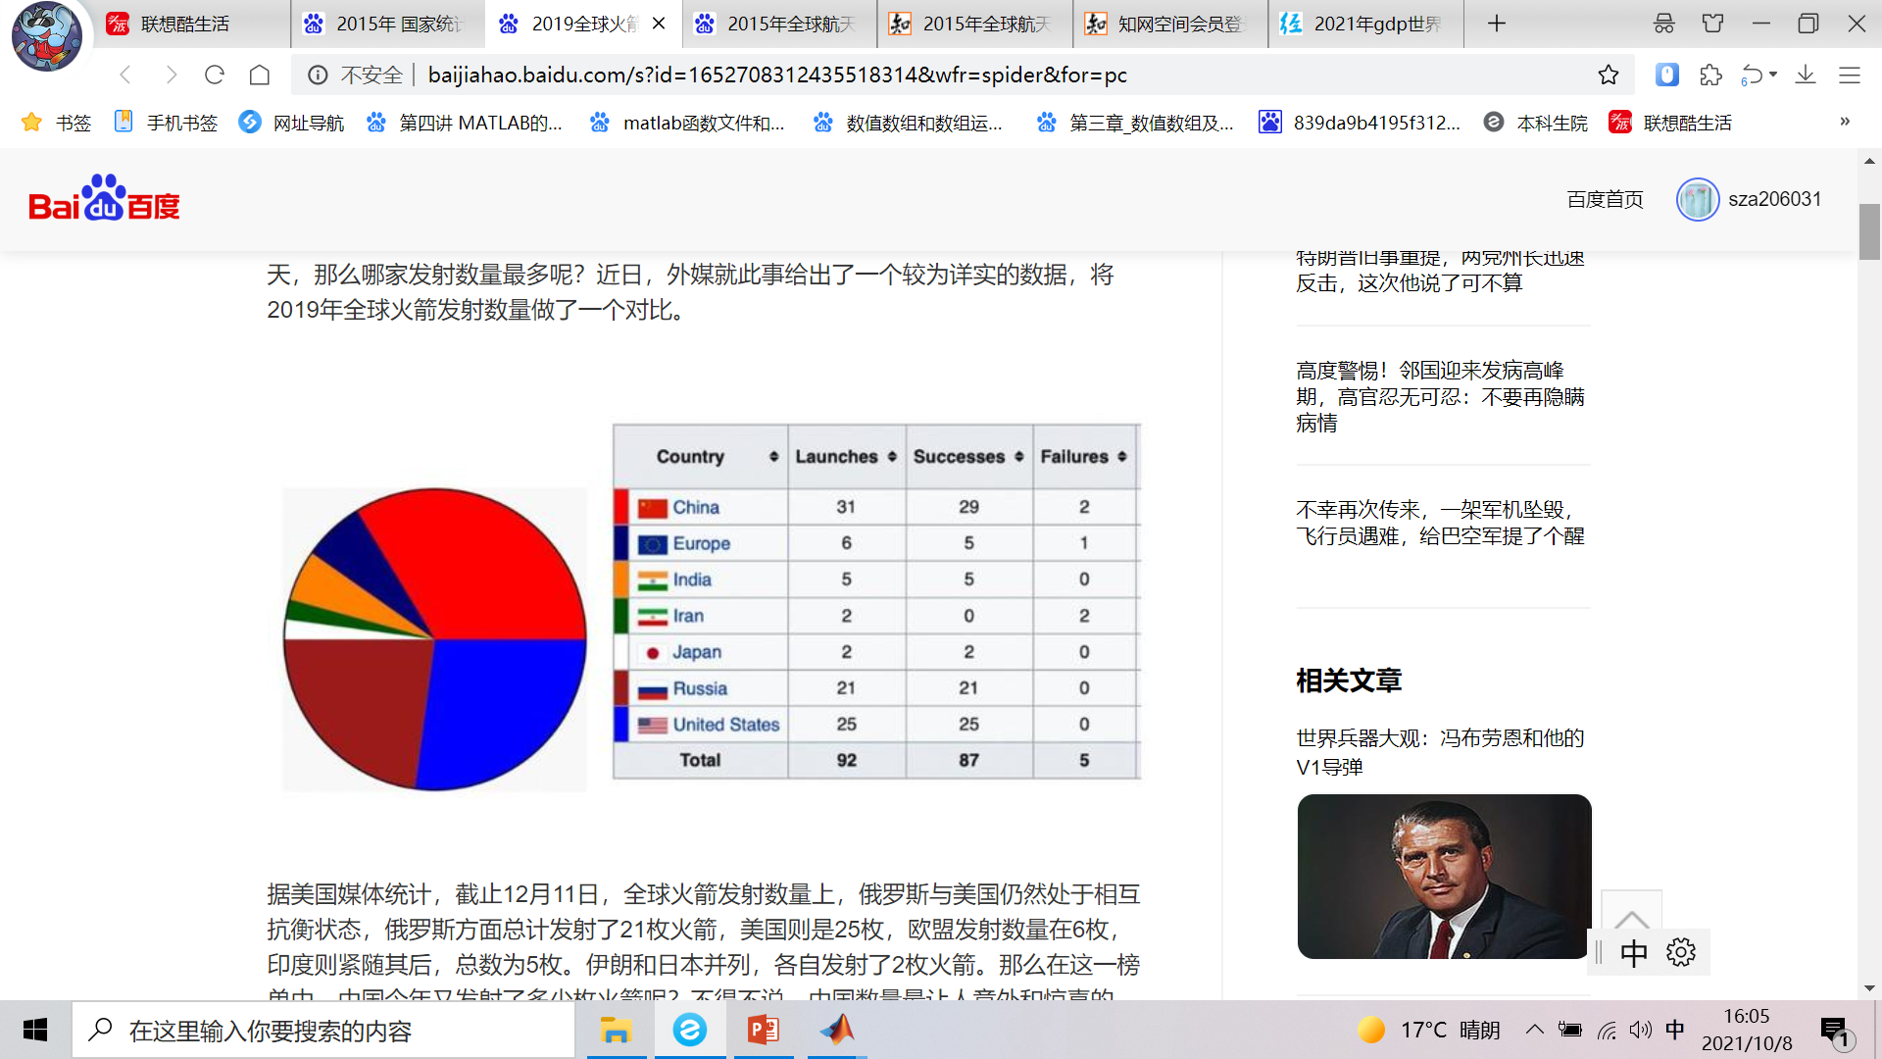
§3.4 数据统计分析图——pie绘制饼图
饼图以圆面积表示总体，以扇形面积表示每部分占总体百分
pie(x,key=value)
或
句柄h=pie(坐标区ax,x,key=value)
输入x是数组，数组x每个元素占数组x元素总和的百分比代表一个扇区；
主要属性对组参数key=value有：
偏移扇区explode:将扇区从饼图偏移,其值是一个与x大小相同向量,非零元素所对应部分将从饼图独立，可缺省；
图例labels :为每个扇形指定标签，缺省为百分比；
句柄h和坐标区ax与plot操作相似，可省略
例6
2019年火箭发射成功数量
x=[29,5,5,2,21,25];
explode=[0.2, 0, 0, 0, 0, 0.2])
Notes:
https://baijiahao.baidu.com/s?id=1652708312435518314&wfr=spider&for=pc

Slide 14
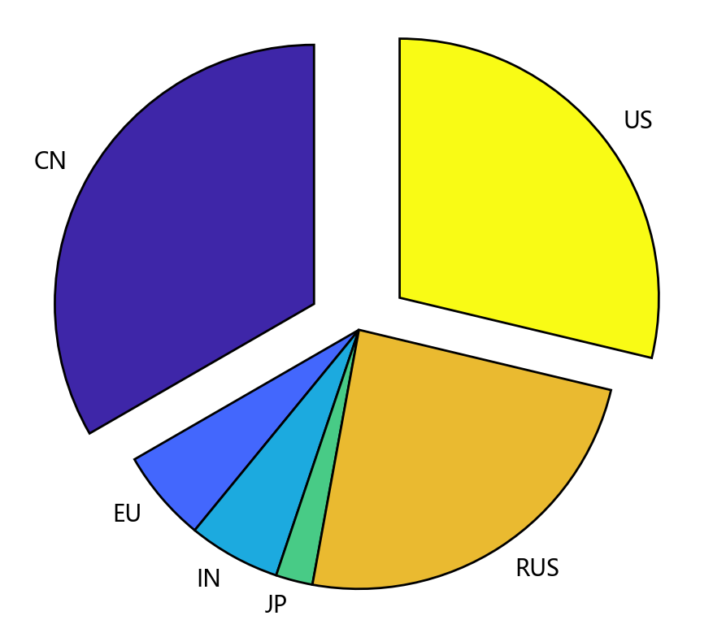
§3.4 数据统计分析图——pie绘制饼图的案例
例6
绘制百分比的饼图
#各国火箭成功CN’,‘EU’,‘IN’,‘JP’,‘RUS’,‘US’
x=[29,5,5,2,21,25];
#突出中国和美国
pie(x, explode=[0.2, 0, 0, 0, 0, 0.2])
#将对应 explode 元素设置为 0.2 来偏移第1和第6块饼图扇区
title("2019年全球火箭发射数量饼图")
例7
绘制具有标签的饼图
lab=["CN","EU","IN","JP","RUS","US"]
pie(x, explode=[0.2, 0, 0, 0, 0, 0.2],labels=lab) #标签
title("2019年全球火箭发射数量饼图")

Slide 15
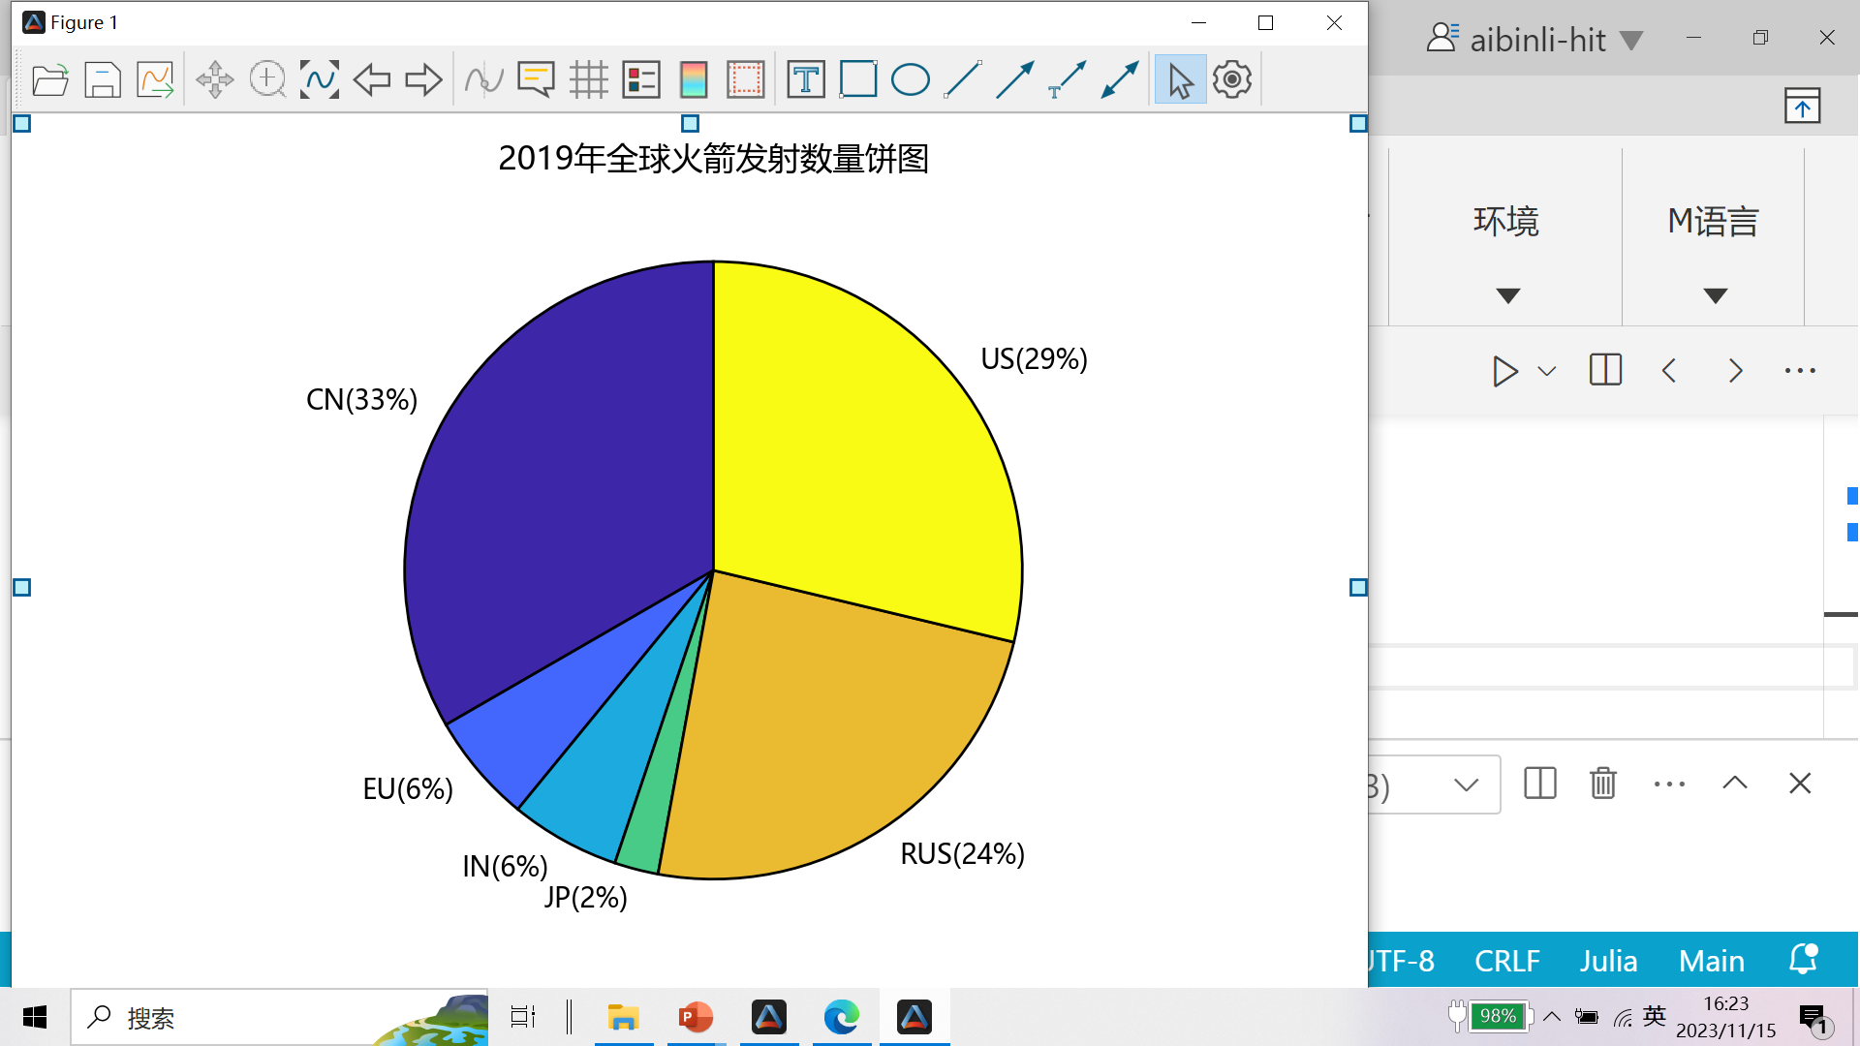
§3.4 数据统计分析图——pie绘制饼图的案例
例8
绘制具有百分比和标签的饼图
x_names = ["CN", "EU", "IN", "JP", "RUS", "US"]
x_values = [29, 5, 5, 2, 21, 25];
x_labels = []
amount = sum(x_values)
for i in 1:length(x_names)
value::Int = round(x_values[i] / amount * 100)
name = x_names[i] * "(" * string(value) * "%)"
push!(x_labels, name)
end
pie(x_values, labels=x_labels)
title("2019年全球火箭发射数量饼图")

Slide 16

§3.4 数据统计分析图——scatter绘制散点图的案例
scatter(x,y,key=value)
或
句柄h=scatter(坐标区ax,x,y,key=value)
x和y分别为x和y轴数据；
句柄h、坐标区ax和属性对组参数key=value与plot操作相似，可省略
例9
绘制参数方程x= exp(θ)*sin(100* θ)和y=exp(θ)*cos(100* θ)散点图
theta=LinRange(0,1,500);
x =@. exp(theta)*sin(100*theta);
y =@.exp(theta)*cos(100*theta);
scatter(x,y, markerfacecolor="r");
axis("off")

Slide 17
§3.4 数据统计分析图——polarplot绘制极坐标图
polarplot(theta,rho)
或
句柄h=polarplot(极坐标PolarAxes,theta,rho,属性)
theta为极坐标极角；rho为极坐标极径；
句柄h、极坐标和线属性fmt或key=value与plot操作相似，可省略
例10
蝴蝶曲线表达式$ρ$=$e^{sinθ}−2\cos\left(4θ\right)−\sin^{5}(\frac{2θ−π}{24})$
θ=0:pi/64:8*pi; #线性等分向量
ρ(θ)=exp(sin(θ))-2*cos(4*θ)-(sin((2*θ-pi)/24))^5
polarplot(θ, ρ.(θ)) #函数点运算绘制极坐标图

